Slide 1





AMIGOS
PARA
SIEMPRE

Slide 2

EL HOMBRE
Y SU LEÓN

Slide 3

Aunque pesa 560 lb (254kg) y es un león, Zion es el mejor amigo de Frikkie Von Solms, un sudafricano que lo rescató de su cautiverio cuando era tan solo un cachorro y con el que ha vivido los últimos 11 años de su vida. Te dejo estas conmovedoras imágenes que te mostrarán el increíble vínculo afectivo que une a un hombre y a su león.

Slide 4
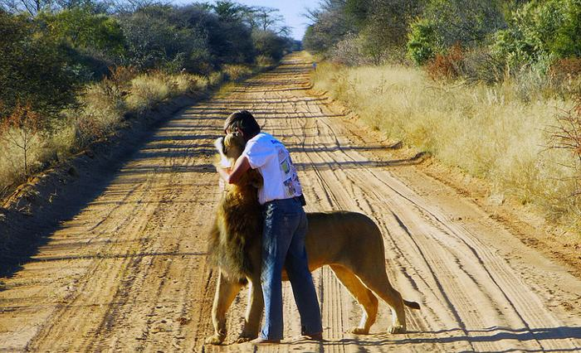
Un vínculo especial de confianza entre dos amigos

Slide 5
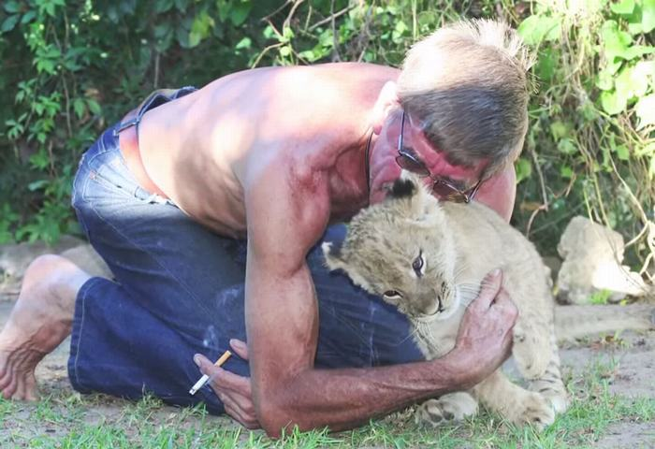
Zion fue separado de su madre al nacer

Slide 6
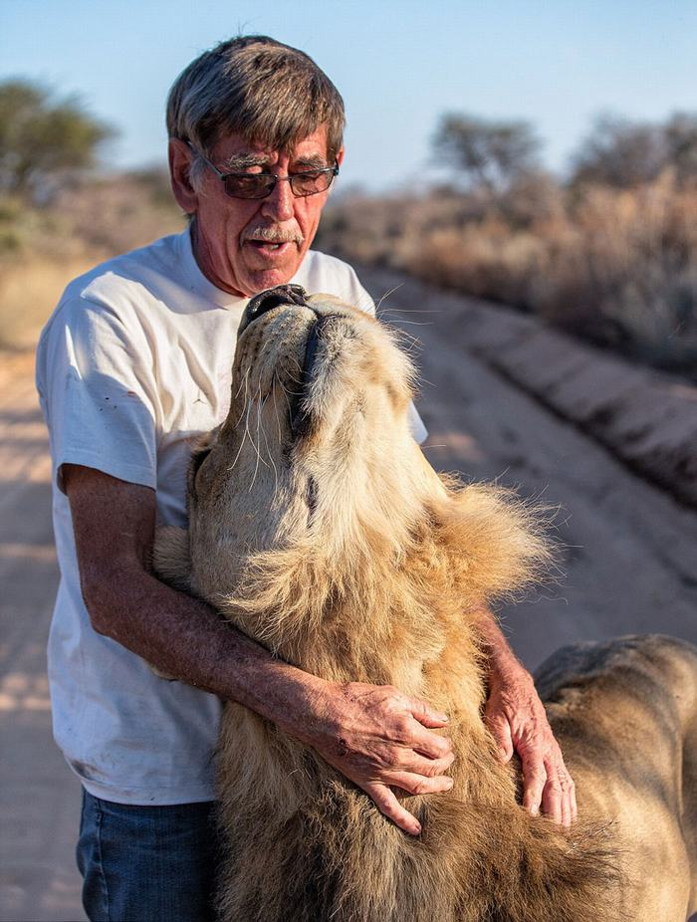
Frikkie ha sido la figura paterna de Zion por 11 años

Slide 7
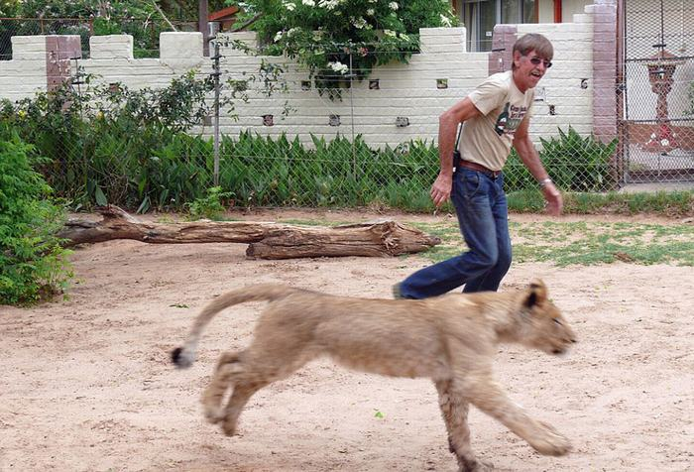
Frikkie ha recogido más de 19 leones, tigres y guepardos

Slide 8
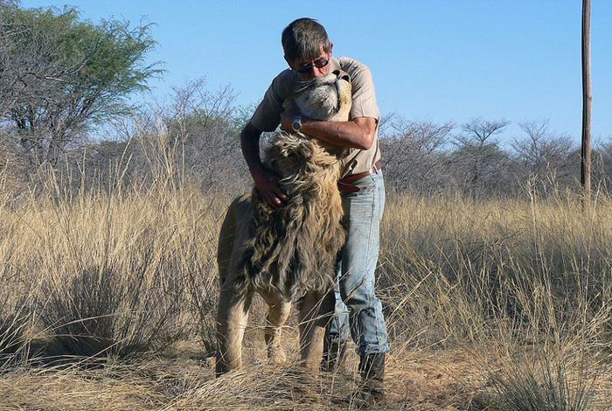
Un compañero inseparable

Slide 9
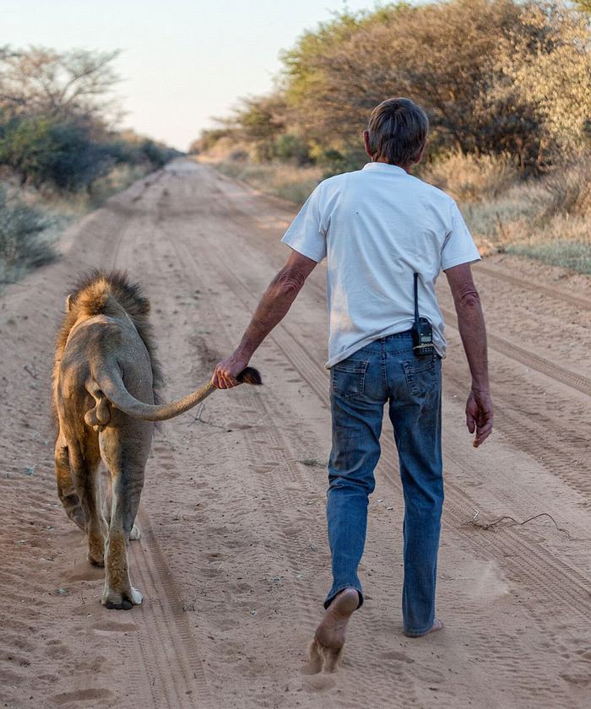
Frikkie camina descalzo debido a que a los leones no les gusta el ruido

Slide 10
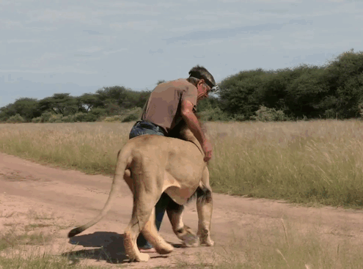
Un momento de afecto

Slide 11
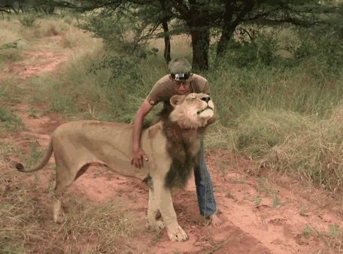
Un pequeño abrazo hace que todo sea mejor

Slide 12
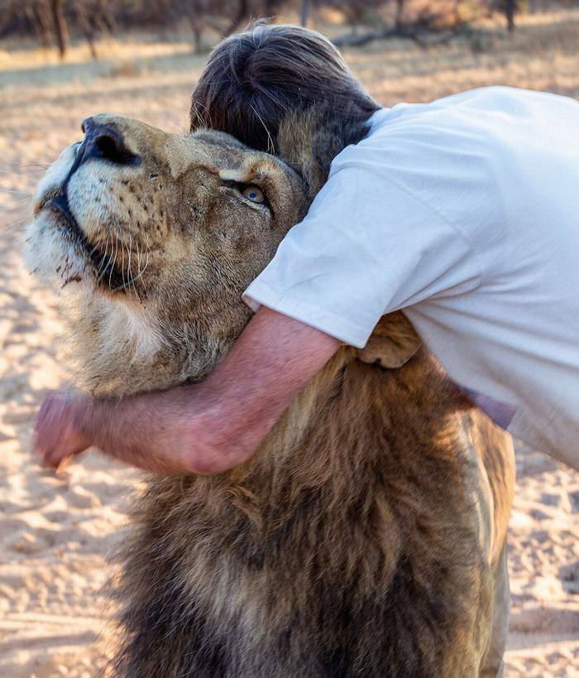
Zion es un gigante apacible

Slide 13
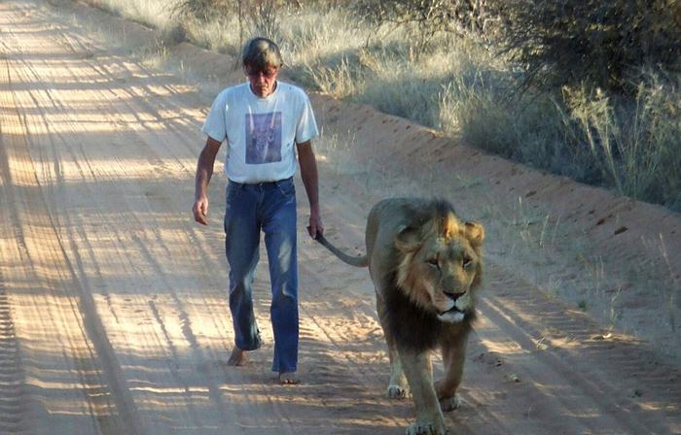
Este dúo se ha mantenido unido durante más de una década

Slide 14
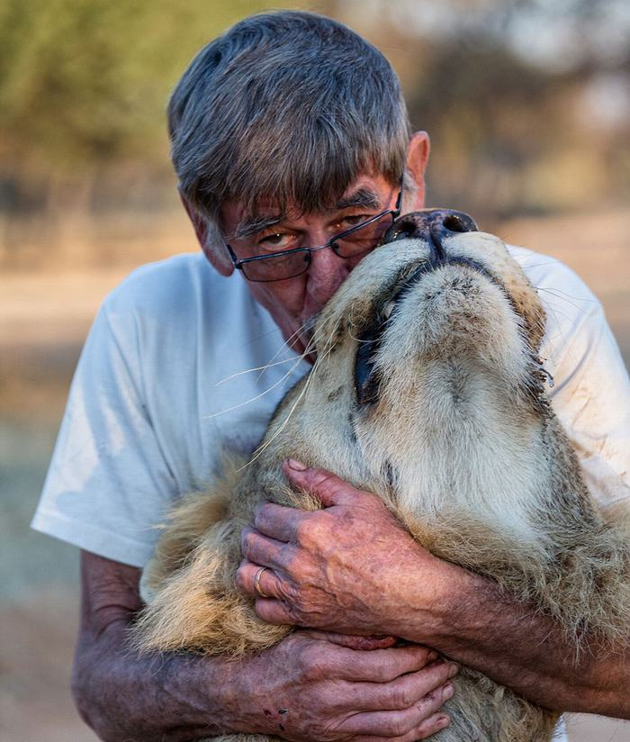
Mejores amigos para siempre

Slide 15

UN FUERTE
ABRAZO,
QUE TENGAS
UN BUEN DIA
Hoy es martes, 02 de agosto de 2016
Ahora mismo son las 10:53 h.

Slide 16







¿Te ha gustado?
Puedes ver más entrando
Aquí
Además puedes recibir powerpoints en tu correo electrónico suscribiéndote aquí:

